Slide 1
আজকের ক্লাসে সবাইকে স্বাগত

Slide 2
পরিচিতি
জাহানারা বেগম
সহকারী শিক্ষক
জেলা স্মরণী বালিকা উচ্চ বিদ্যালয়
কিশোরগঞ্জ সদর, কিশোরগঞ্জ।
jahanaraict02@gmail.com
শ্রেণি: অষ্টম
বিষয়: তথ্য ও যোগাযোগ প্রযুক্তি
সময়: ৫০ মিনিট
তারিখ: ০০/০৭/২০২০

Slide 3
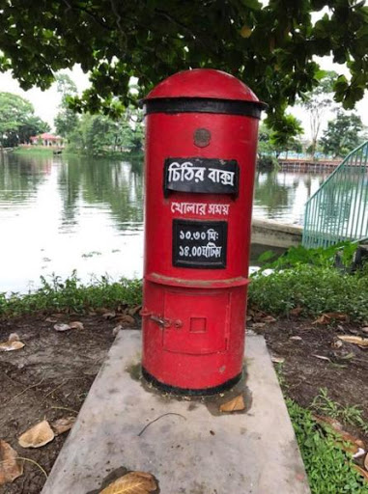
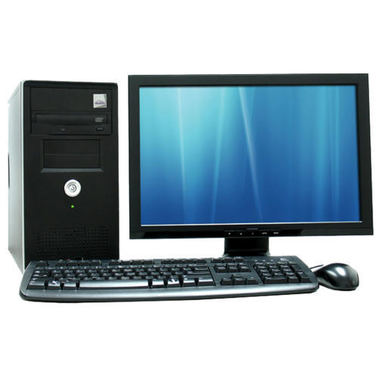
নিচের ছবিগুলো দেখ…
চিঠি
ই-মেইল
চিঠি

Slide 4
আজকের পাঠ
ই-মেইল

Slide 5
শিখনফল
এই পাঠ শেষে শিক্ষার্থীরা…
১. ই-মেইল কী তা বলতে পারবে;
২. ই-মেইল ব্যবহারের সুবিধা বর্ণনা করতে পারবে;
৩. ই-মেইল ঠিকানা খোলার পদ্ধতি ব্যাখ্যা করতে পারবে ।

Slide 6
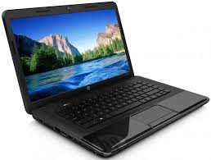
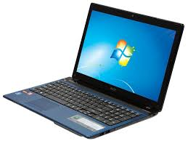
ই-মেইল কথাটির অর্থ ‘ইলেক্ট্রনিক মেইল’। ই-মেইল হলো দ্রুততম, বিশ্বস্ত ও সাশ্রয়ী ইলেকট্রনিক যোগাযোগ ব্যবস্থা, যার মাধ্যমে খুব সহজেই চিঠি, ছবি, ফাইল বা যে কোন তথ্য আদান – প্রদান করা যায়।

Slide 7
ই-মেইল ব্যবহারের সুবিধা
বিনামূল্যে ইমেইল ঠিকানা খোলা যায়।
ইমেইল অত্যন্ত দ্রুতগতিতে পৃথিবীর এক প্রান্ত থেকে অন্য প্রান্তে পাঠানো যায়।
রাত-দিন ২৪ ঘন্টাই ইমেইল করা যায়।
একই চিঠি একসাথে অনেককে পাঠানো যায়।
ইমেইলের সাথে যেকোনো ফাইল যুক্ত করে পাঠানো যায়।

Slide 8
ই-মেইল ব্যবহারের সুবিধা
সকল স্মার্ট ফোনের মাধ্যমে ইমেইল করা যায়।
গোপনীয়তা রক্ষা করা যায়।
প্রায় বিনা পয়সায় তথ্য প্রেরণ করা যায়।
ইমেইল গ্রহণের জন্য আইসিটি যন্ত্রটি খোলা থাকার প্রয়োজন নেই।
ইমেইল ছাড়া অনেক ব্যবসার কথা চিন্তাও করা যায় না।

Slide 9
একক কাজ
ই-মেইল ব্যবহারের ২টি সুবিধা লিখ।

Slide 10
ই-মেইল সেবা প্রদানকারী সাইটসমূহ

Slide 11
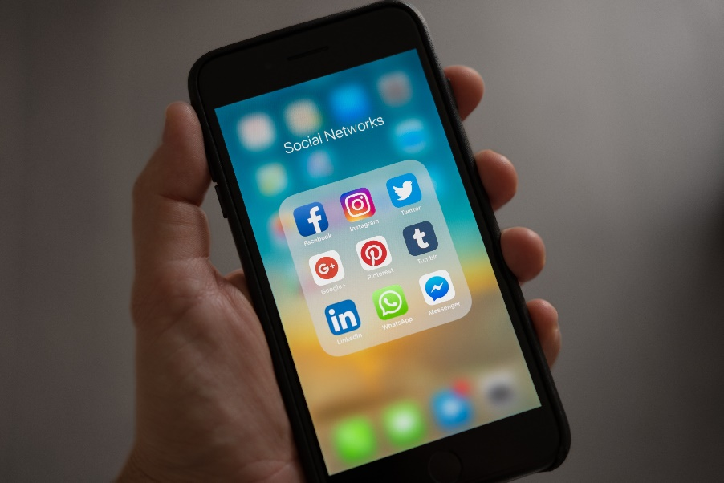
ই-মেইল ঠিকানা তৈরি করতে প্রয়োজন-
মোবাইল
কম্পিউটার

Slide 12
ই-মেইল ঠিকানা তৈরি করতে প্রয়োজন-
ব্রাউজার সফটওয়্যার

Slide 13
ই-মেইল ঠিকানা তৈরি করতে প্রয়োজন-
Wi-Fi
Modem
Sim

Slide 14
ই-মেইল ঠিকানা খোলার পদ্ধতি
ইন্টারনেটে প্রবেশ করার জন্য Mozilla Firefox / Google Chrome আইকনে ক্লিক করতে হবে।

Slide 15
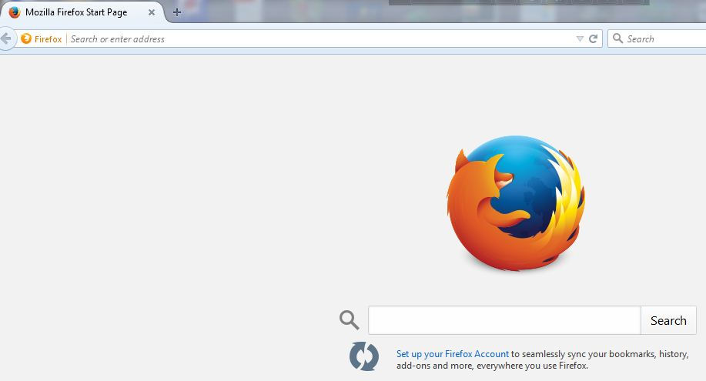
www.yahoo.com
Address bar এ ইয়াহুর ঠিকানা লিখতে হবে।

Slide 16
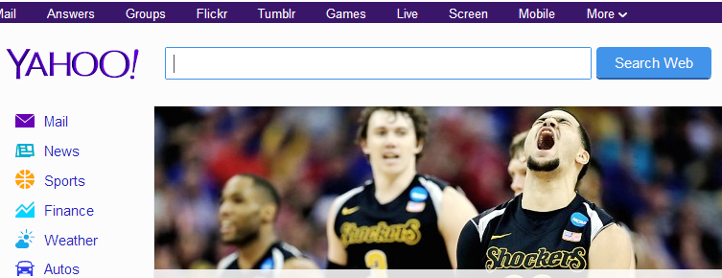
Mail এ ক্লিক করতে হবে।

Slide 17
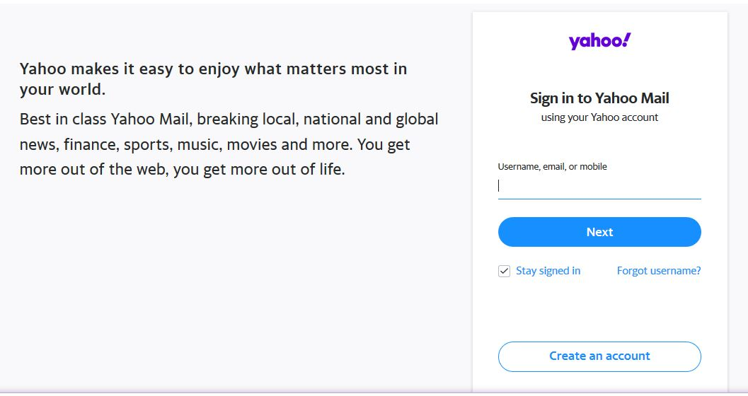
Yahoo mail এর window টি খুলবে
Create an account এ ক্লিক করতে হবে।

Slide 18
ফরমটি ইংরেজিতে পূরণ করতে হবে।

Slide 19
নামের প্রথম অংশ
Yahoo ID যা হবে ৪-৩২ Character
Jahanara
Begum
নামের শেষ অংশ
Jahanara.zsghs@yahoo.com
Password যা হবে ৬-৩২ Character
********
880 1731326493
মোবাইল নম্বর
August 01 1976
Female
লিঙ্গ Male/Female
জন্ম তারিখ
ফরমটি পূরণ করে Continue এ ক্লিক করতে হবে।

Slide 20
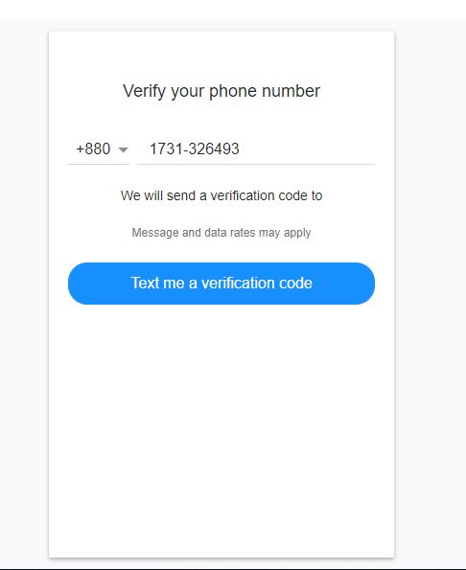
Text me a verification code এ ক্লিক করতে হবে। মোবাইলে একটি কোড নম্বর যাবে।

Slide 21
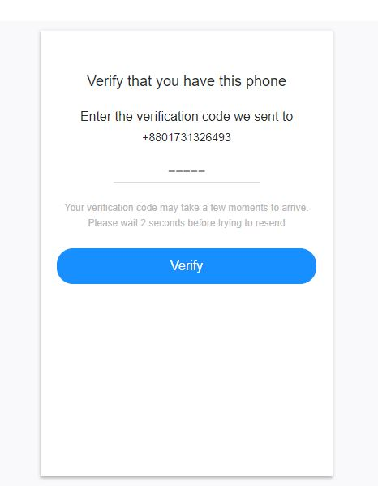
04788
Mobile এর মেসেজে যে কোড নম্বর যাবে ,সে কোড নম্বর লিখতে হবে। Verify এ ক্লিক করতে হবে।

Slide 22
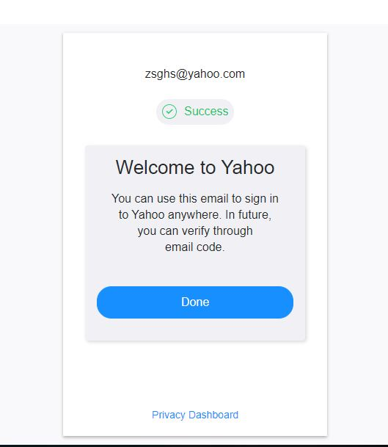
Done এ ক্লিক করতে হবে।

Slide 23
দলগত কাজ
ই-মেইল ঠিকানা খোলার পদ্ধতি লিখ ।

Slide 24
মূল্যায়ন
ই-মেইল কী ?
ইলেক্ট্রনিক মেইল
দুইটি ই-মেইল সেবা প্রদানকারী সাইটের নাম বল।
ইয়াহু মেইল, জিমেইল
পাসওয়ার্ড কত ক্যারেক্টারের মধ্যে সীমাবদ্ধ হতে হয়?
৬-৩২

Slide 25
বাড়ির কাজ
তোমরা নিজের নামে একটি ইমেইল ঠিকানা খুলবে ?

Slide 26
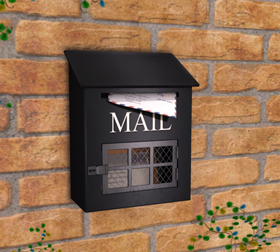
সবাইকে ধন্যবাদ

